Slide 1
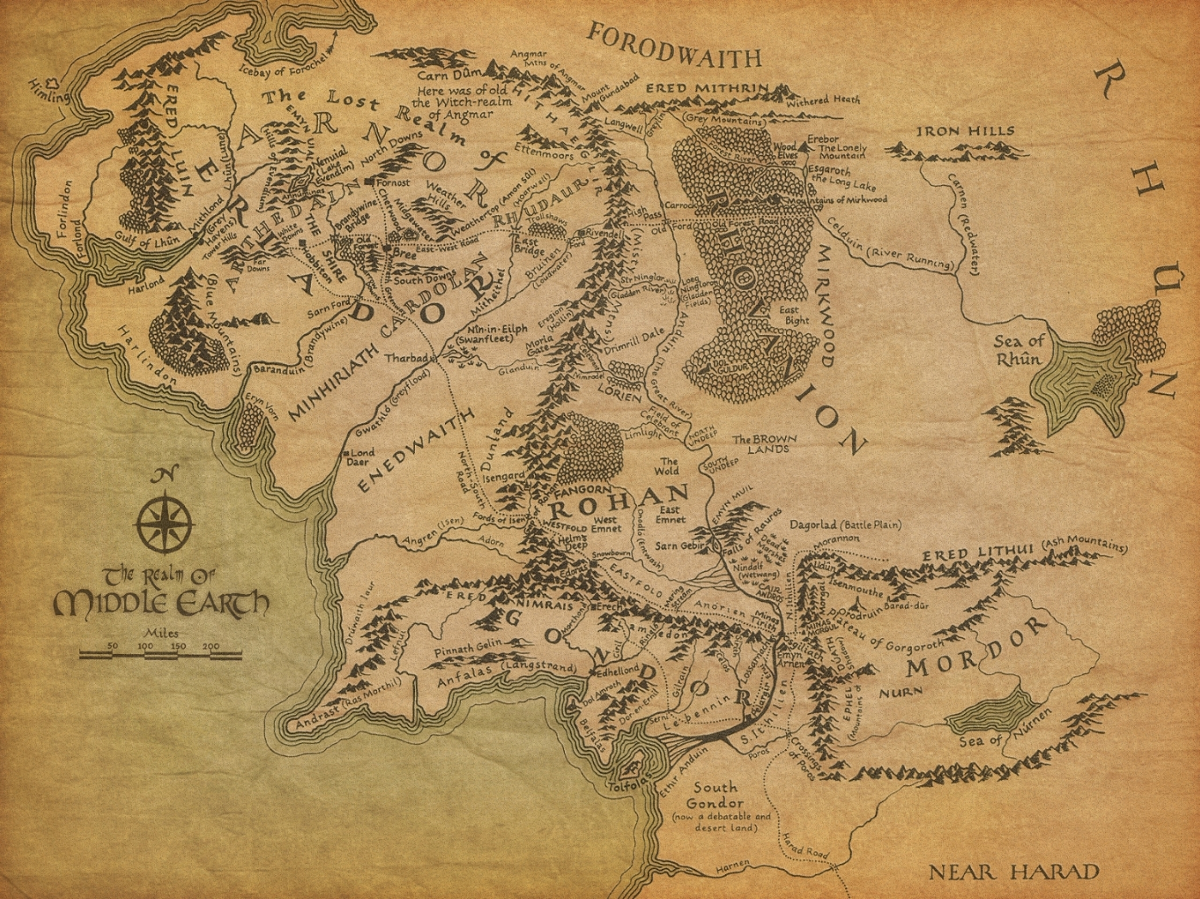
LOTR Quizz
Site de quizz sur l’univers du Seigneur des Anneaux
Lien GitHUB : https://github.com/Theagorn/ProjetFilRouge

Slide 2
Sommaire :
Cahier des charges :
Description et but
Personas cibles
Charte graphique
Arborescence
Maquettage
UML
MCD / MLD
SQL
Front-End
Back-End

Slide 3
Cahier des charges - Description et but
Application de quizz avec 3 niveaux de difficulté :
Facile (Quizz sur un film spécifique, 3 niveaux faciles)
Normal (Quizz sur l’univers étendu, pouvant porter sur n’importe quelle œuvre, sans chronomètre)
Difficile (Quizz sur l’univers étendu, pouvant porter sur n’importe quelle œuvre, avec chronomètre de 10s)
Divertir les fans de l’univers du Seigneur des Anneaux
Approfondir leur connaissance de l’univers
Créer un espace de partage avec le dessin commun

Slide 4

Cahier des charges - Personas cibles
Paul
25 ans
Fan de l’univers du Seigneur des Anneaux
Gamer
Etudiant dans le numérique
Aime bien jouer entre ses cours

Slide 5

Cahier des charges - Personas cibles
Mélanie
45 ans
Grande lectrice
Fan de l’univers du Seigneur des Anneaux
Travaille comme professeure

Slide 6
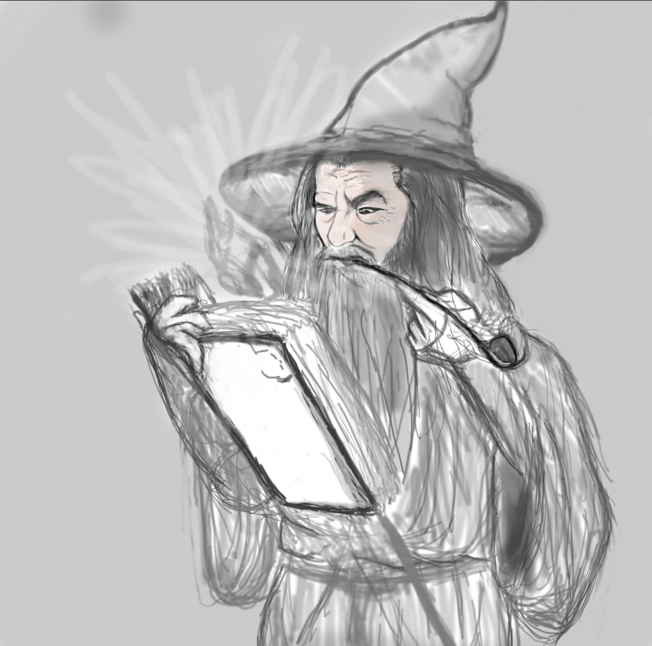
Cahier des charges - Charte graphique
Couleurs plutôt douces et chaudes :
Polices :
Ringbearer
Calisto MT
Logo : (en cours de création)
#C39F1B
#FAF2D4
#FFE278
#000F94
#070C3D

Slide 7
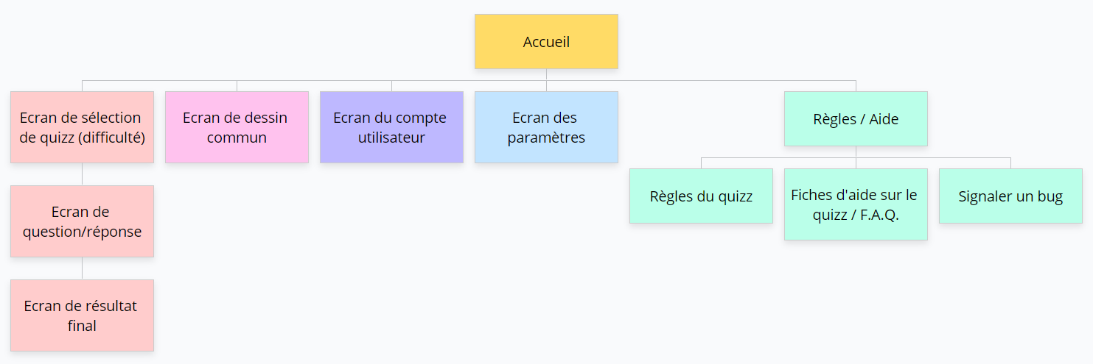
Cahier des charges - Arborescence

Slide 8





Cahier des charges - Technologies
Back-End :
Front-End :

Slide 9
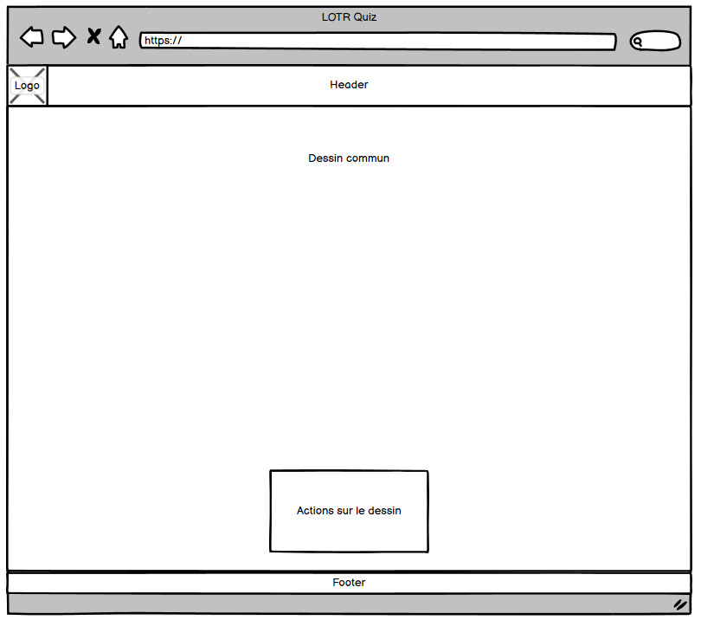
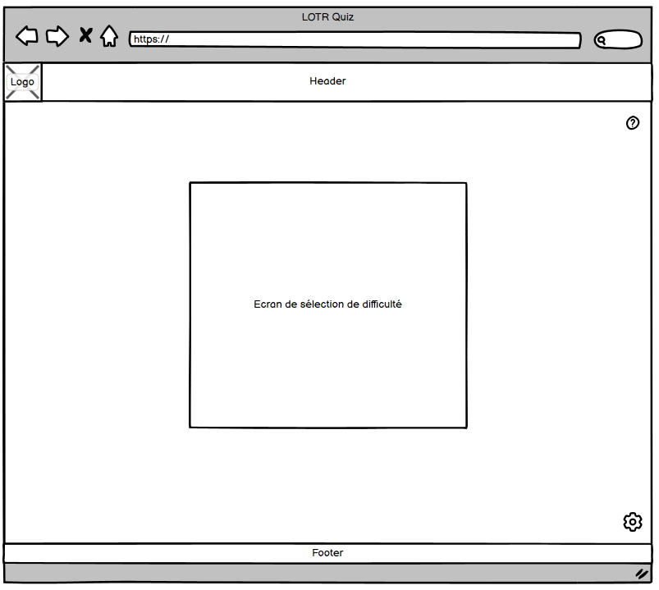
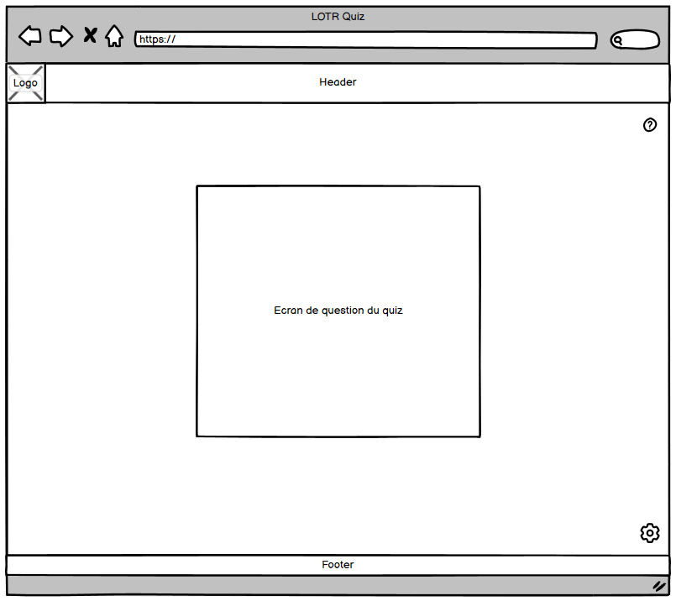
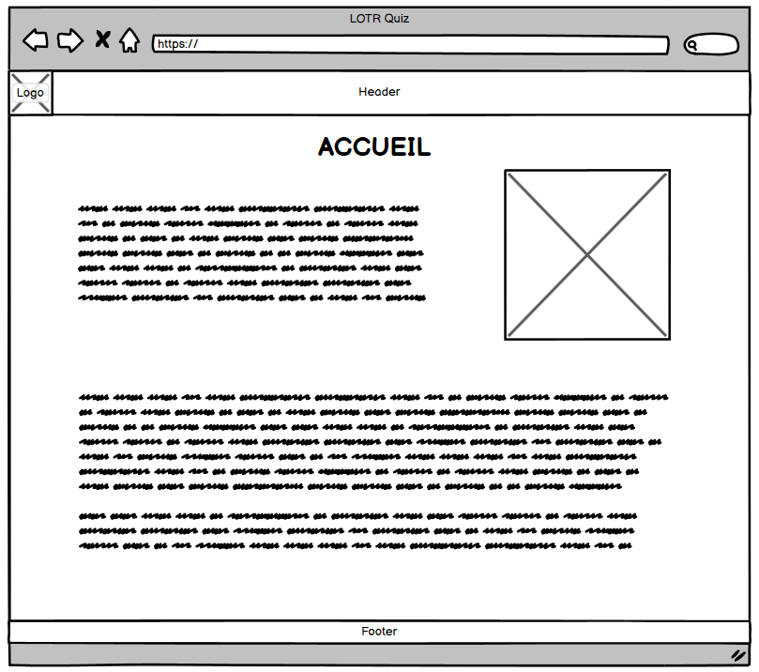
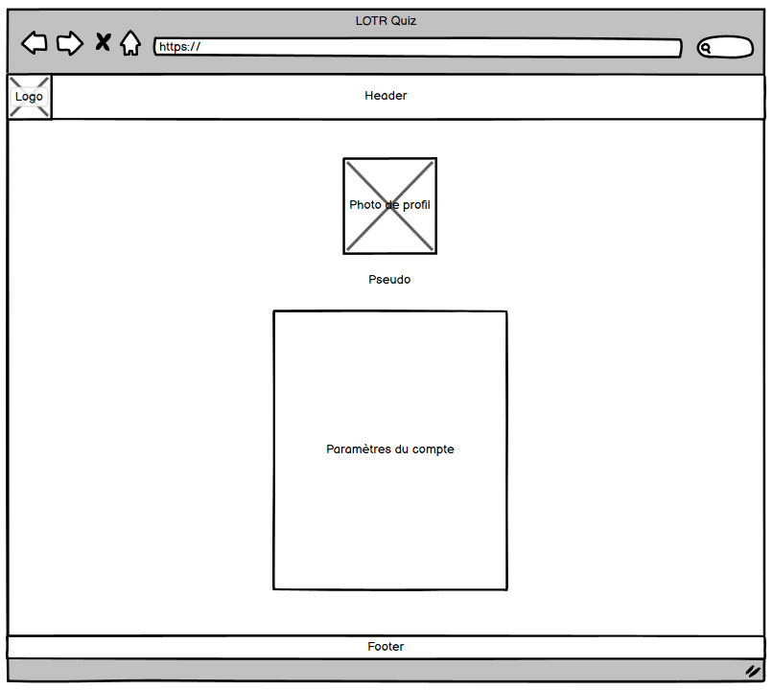
Maquettage - Zoning
Compte :
Dessin :
Question :
Accueil :
Difficulté :

Slide 10
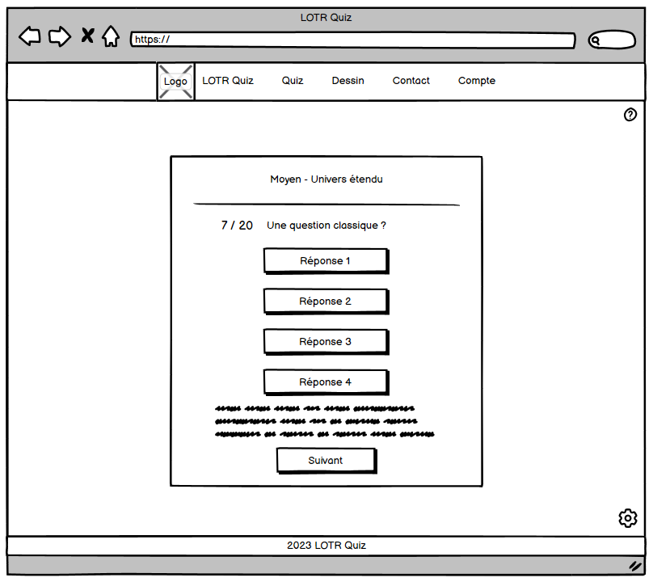
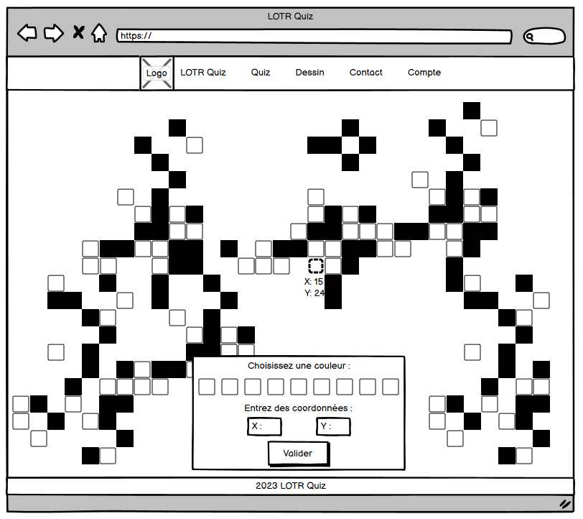
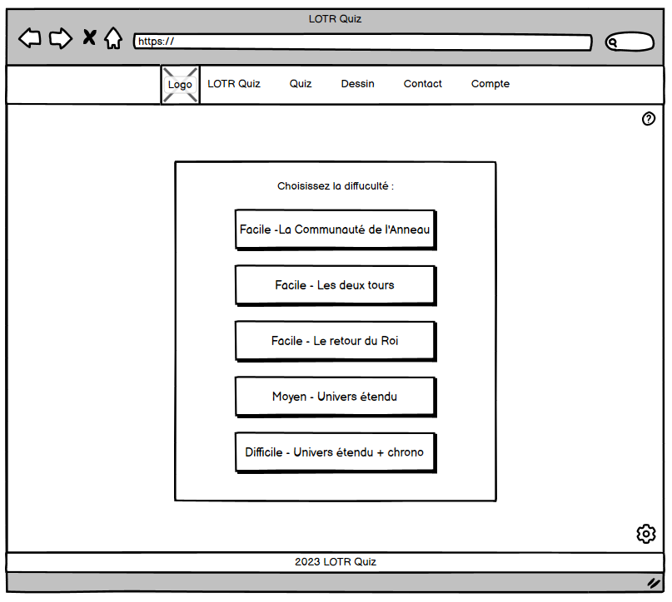
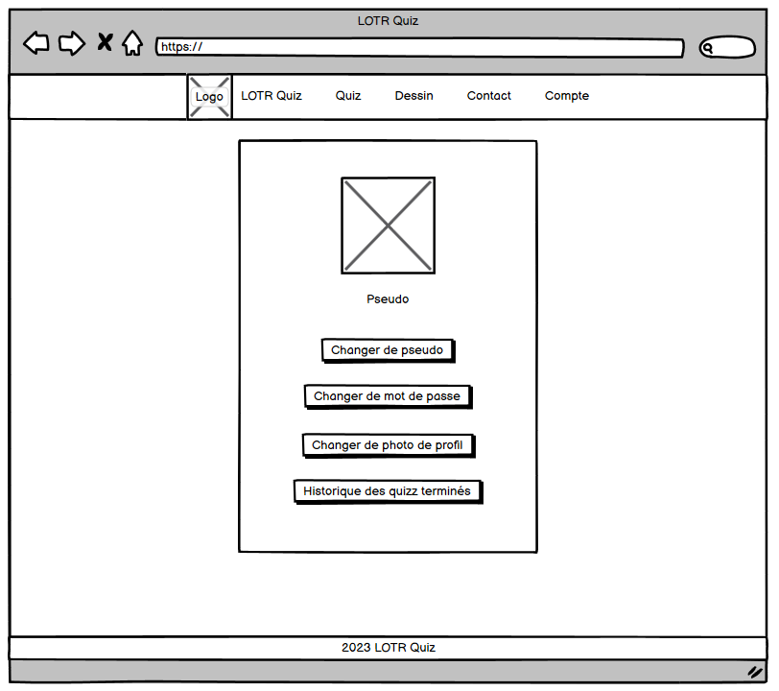
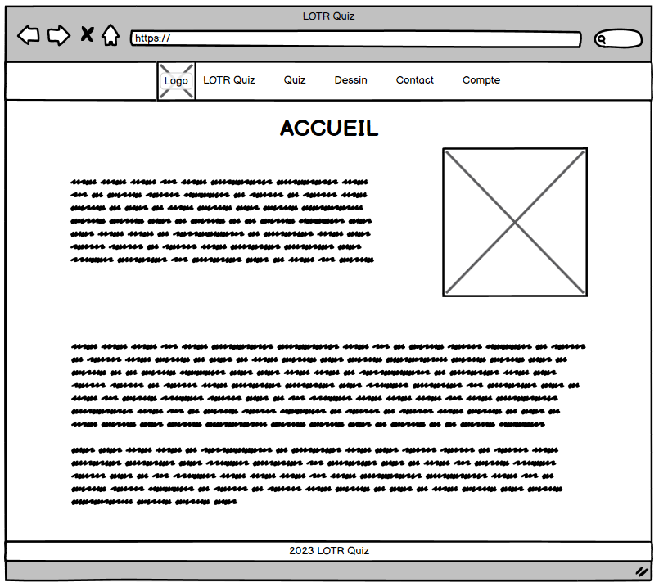
Maquettage - Wireframe

Slide 11
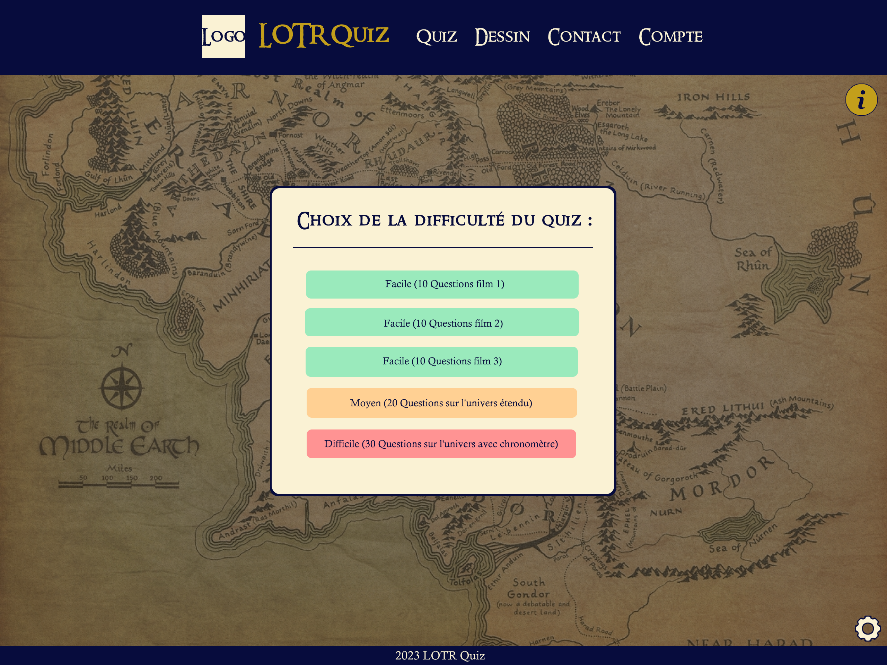
Maquettage - Mockup

Slide 12
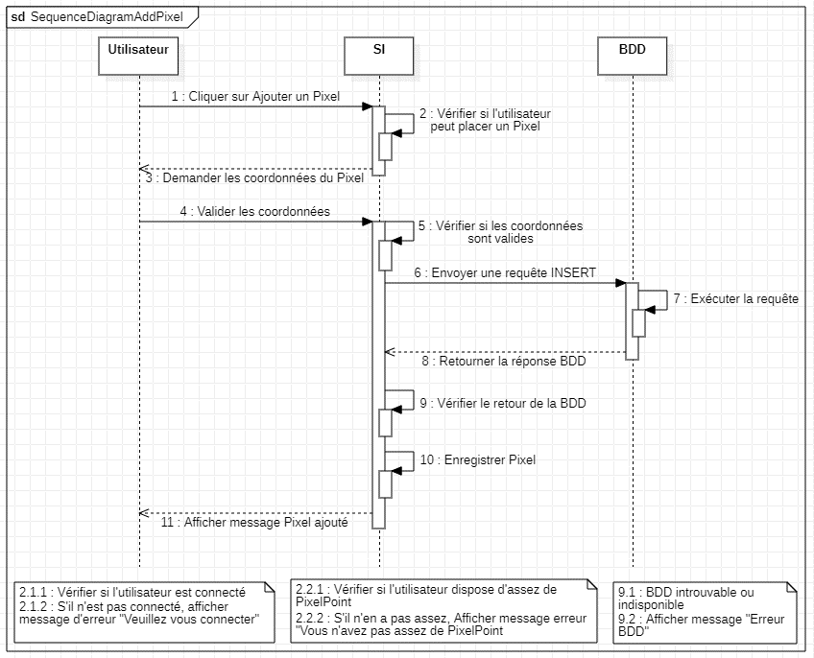
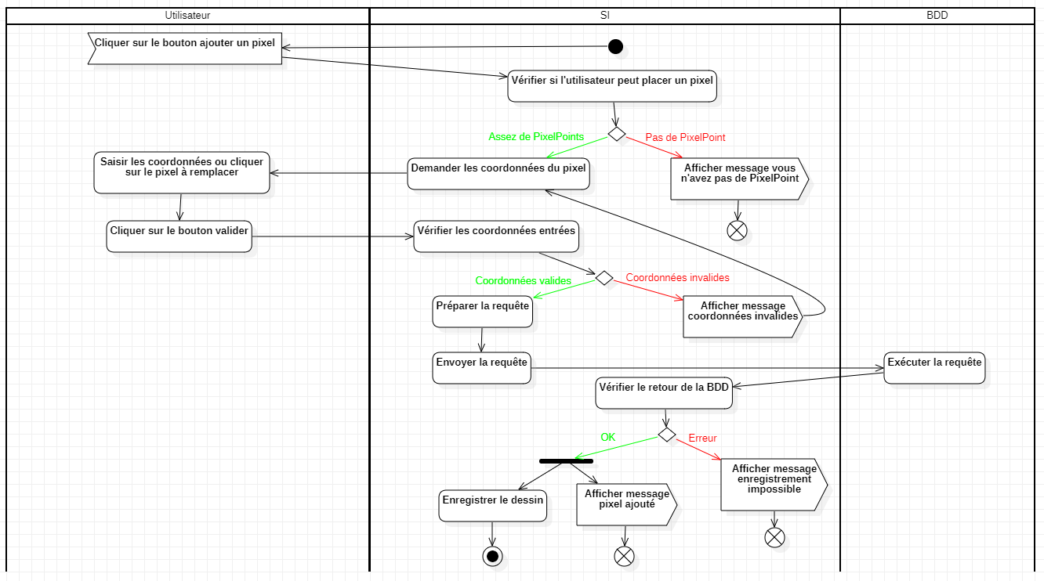
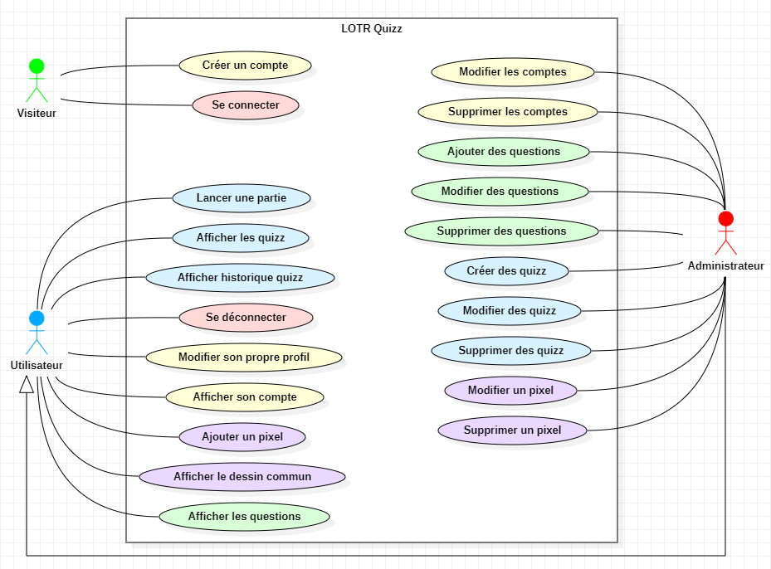
UML

Slide 13
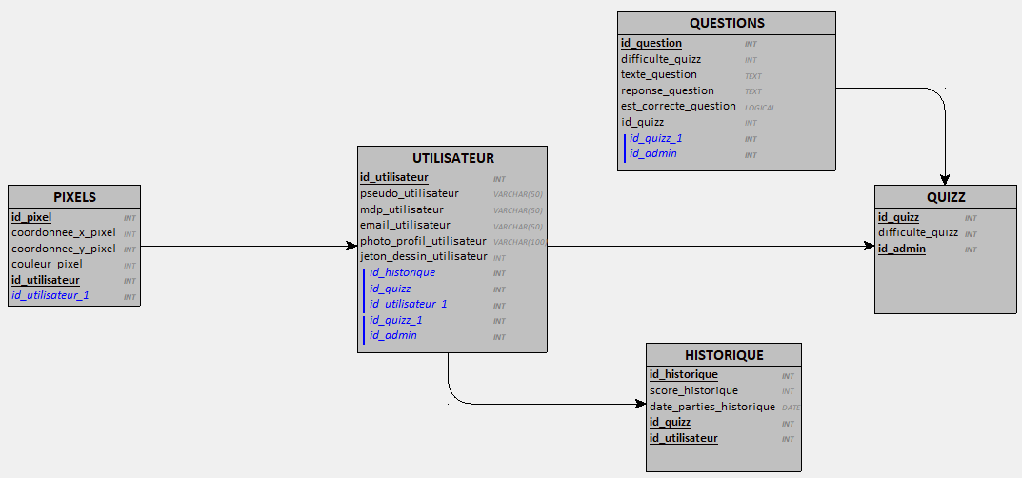
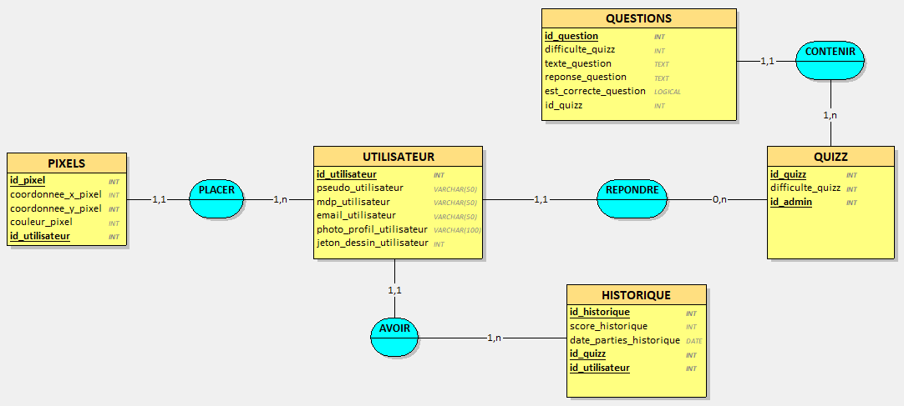
MCD/MLD

Slide 14
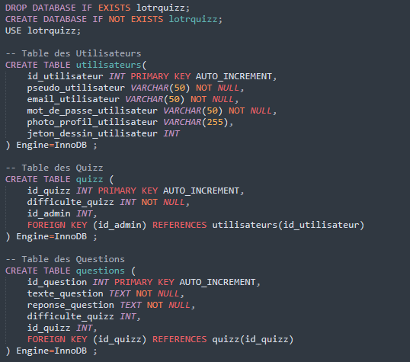
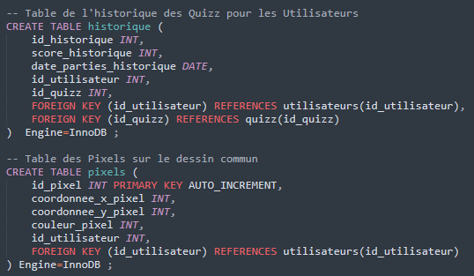
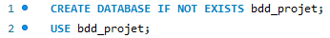
SQL
Ancienne BDD que je vais entièrement revoir :
Nouvelle BDD, vierge pour le moment :

Slide 15
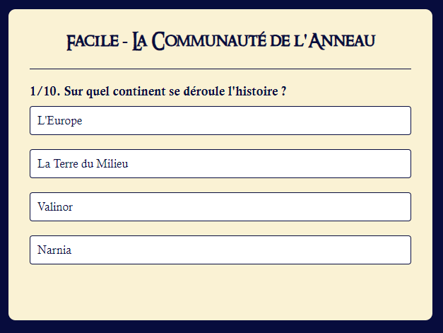
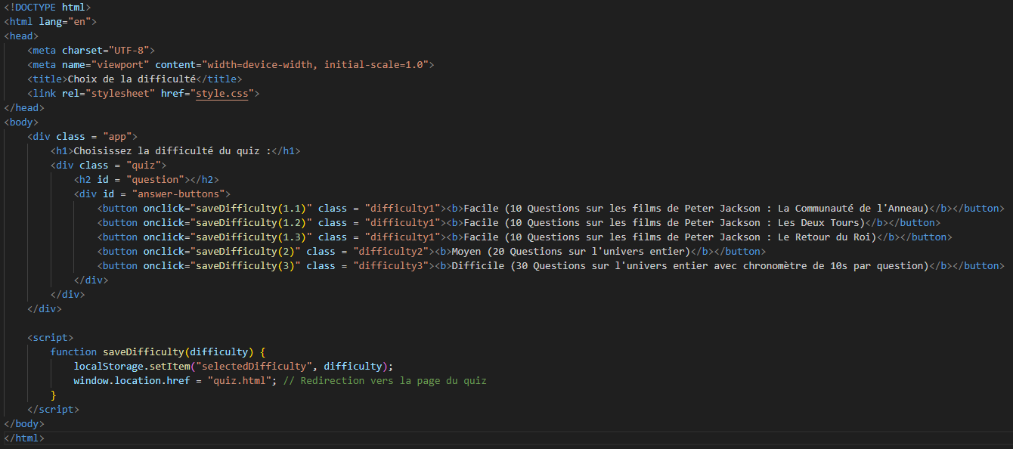
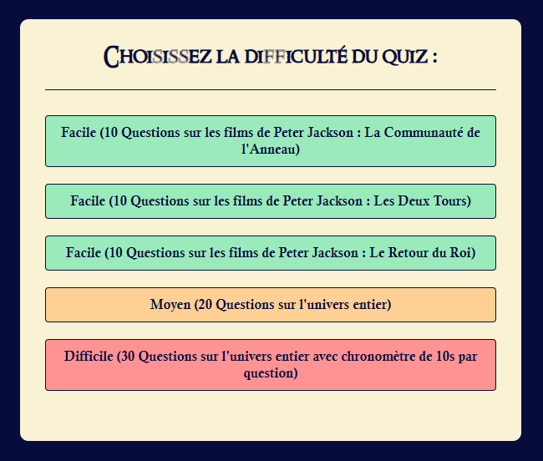
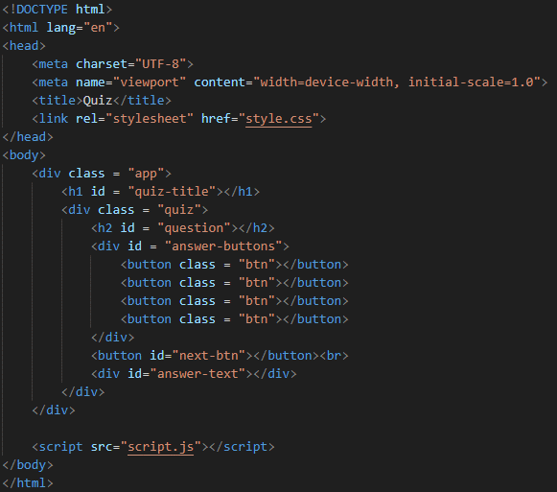
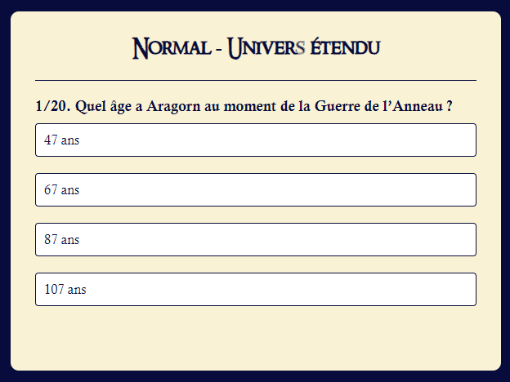
Front-End HTML

Slide 16
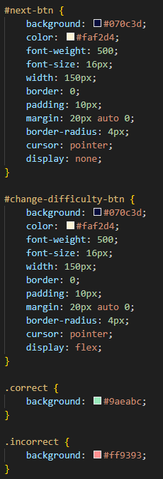
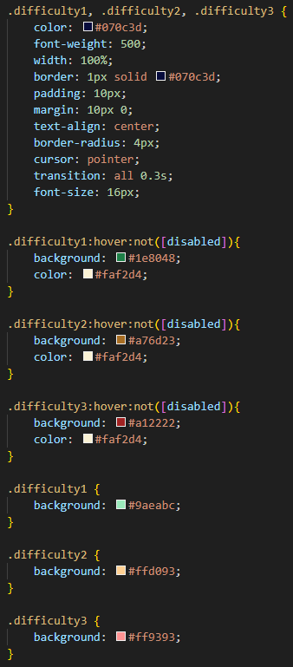
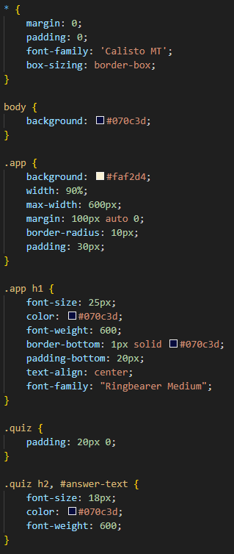
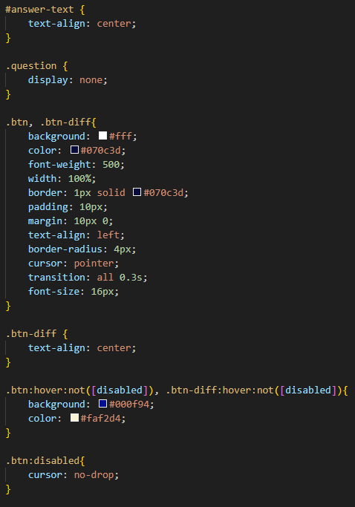
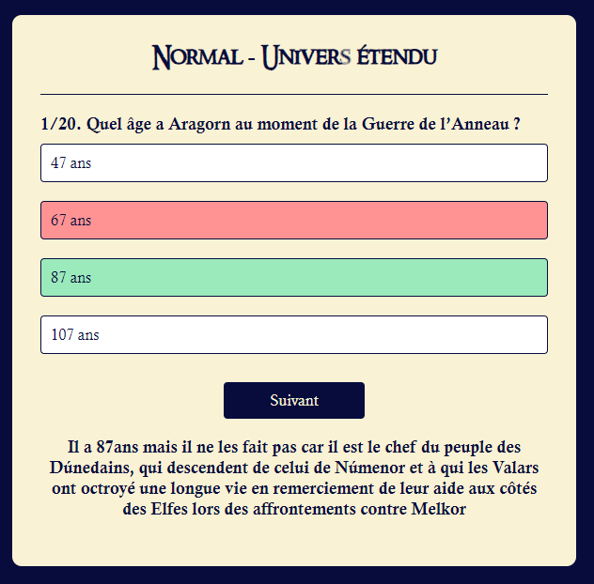
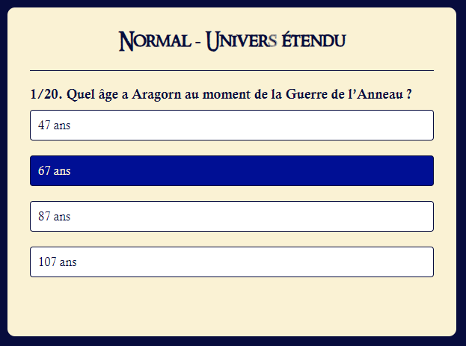
Front-End CSS

Slide 17
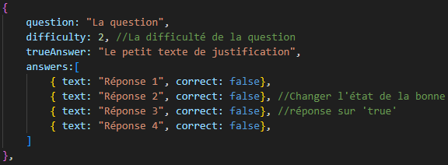
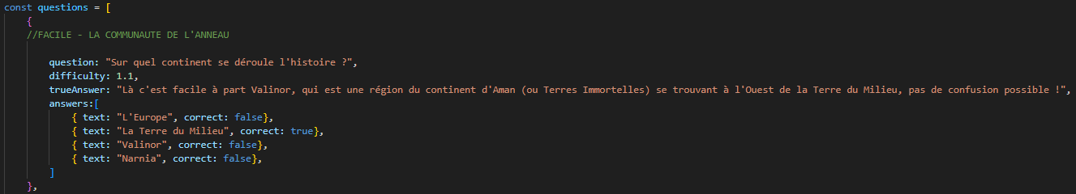
Front-End JavaScript
Schéma d’une question :
Exemple :

Slide 18
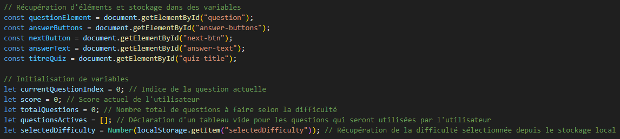
Front-End JavaScript

Slide 19
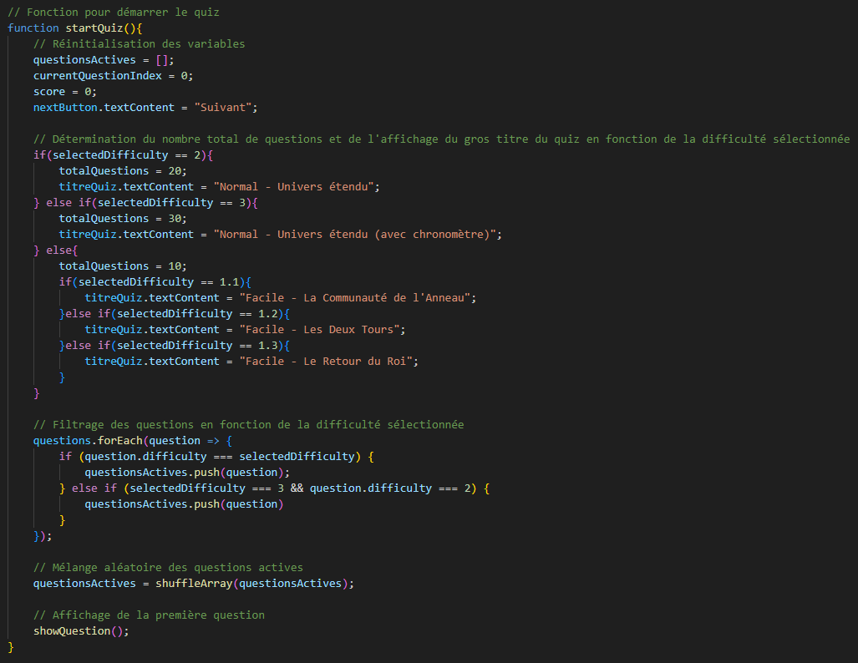
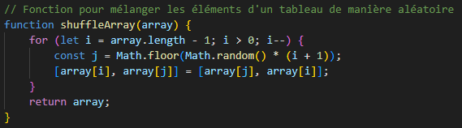
Front-End JavaScript

Slide 20
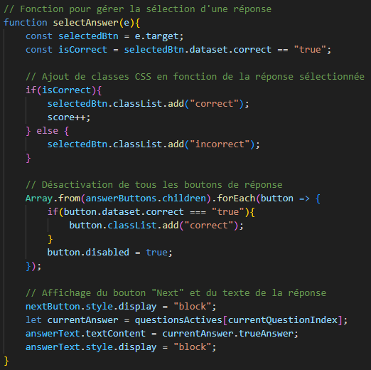
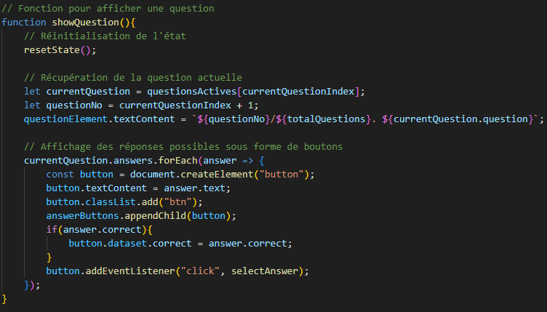
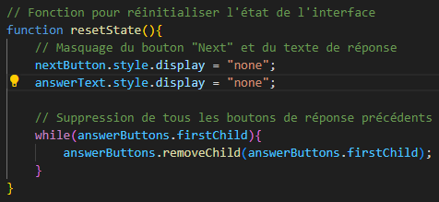
Front-End JavaScript

Slide 21
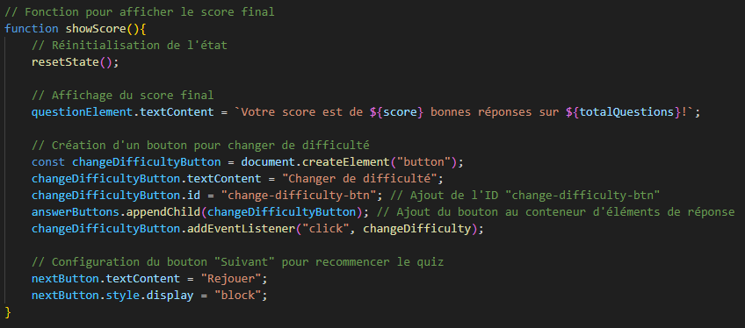
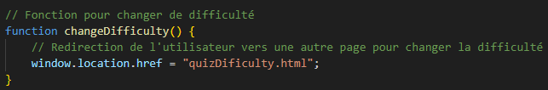
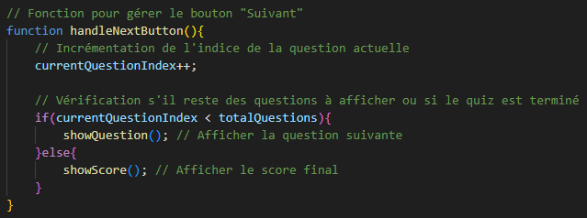
Front-End JavaScript

Slide 22
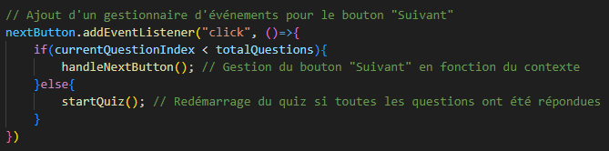
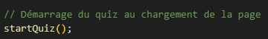
Front-End JavaScript

Slide 23
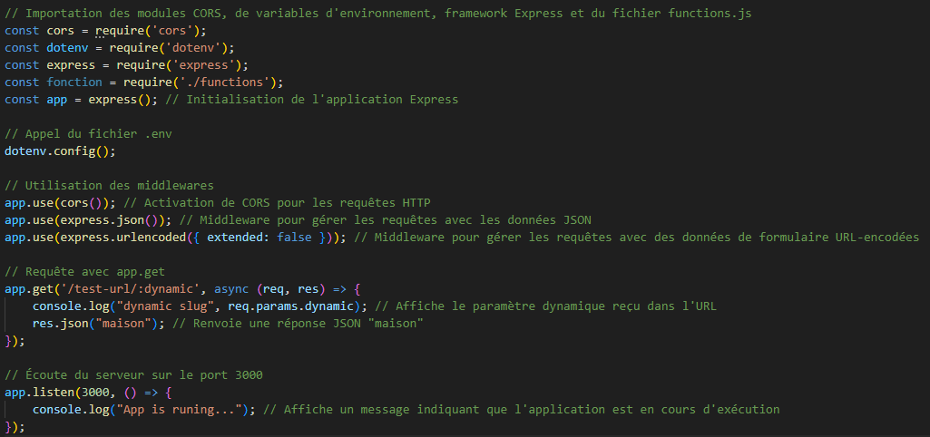
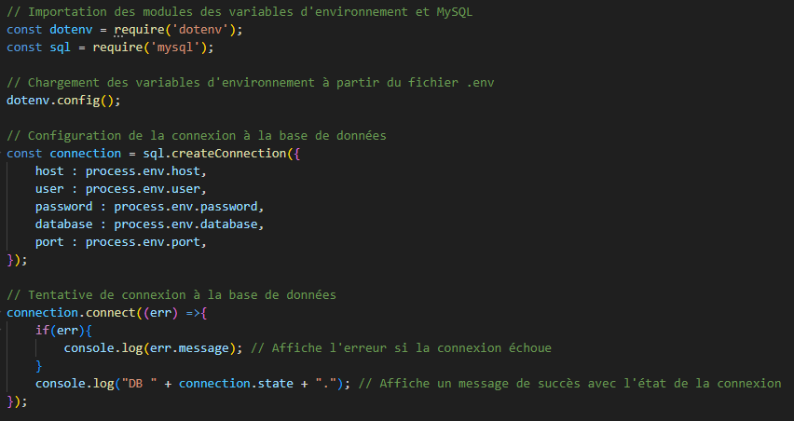
Back-End JavaScript

Slide 24
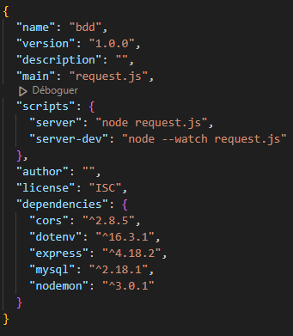
Back-End Autres fichiers
Autres fichiers :
.env
.env.example
.gitignore
package-lock.json
package.json

Slide 25
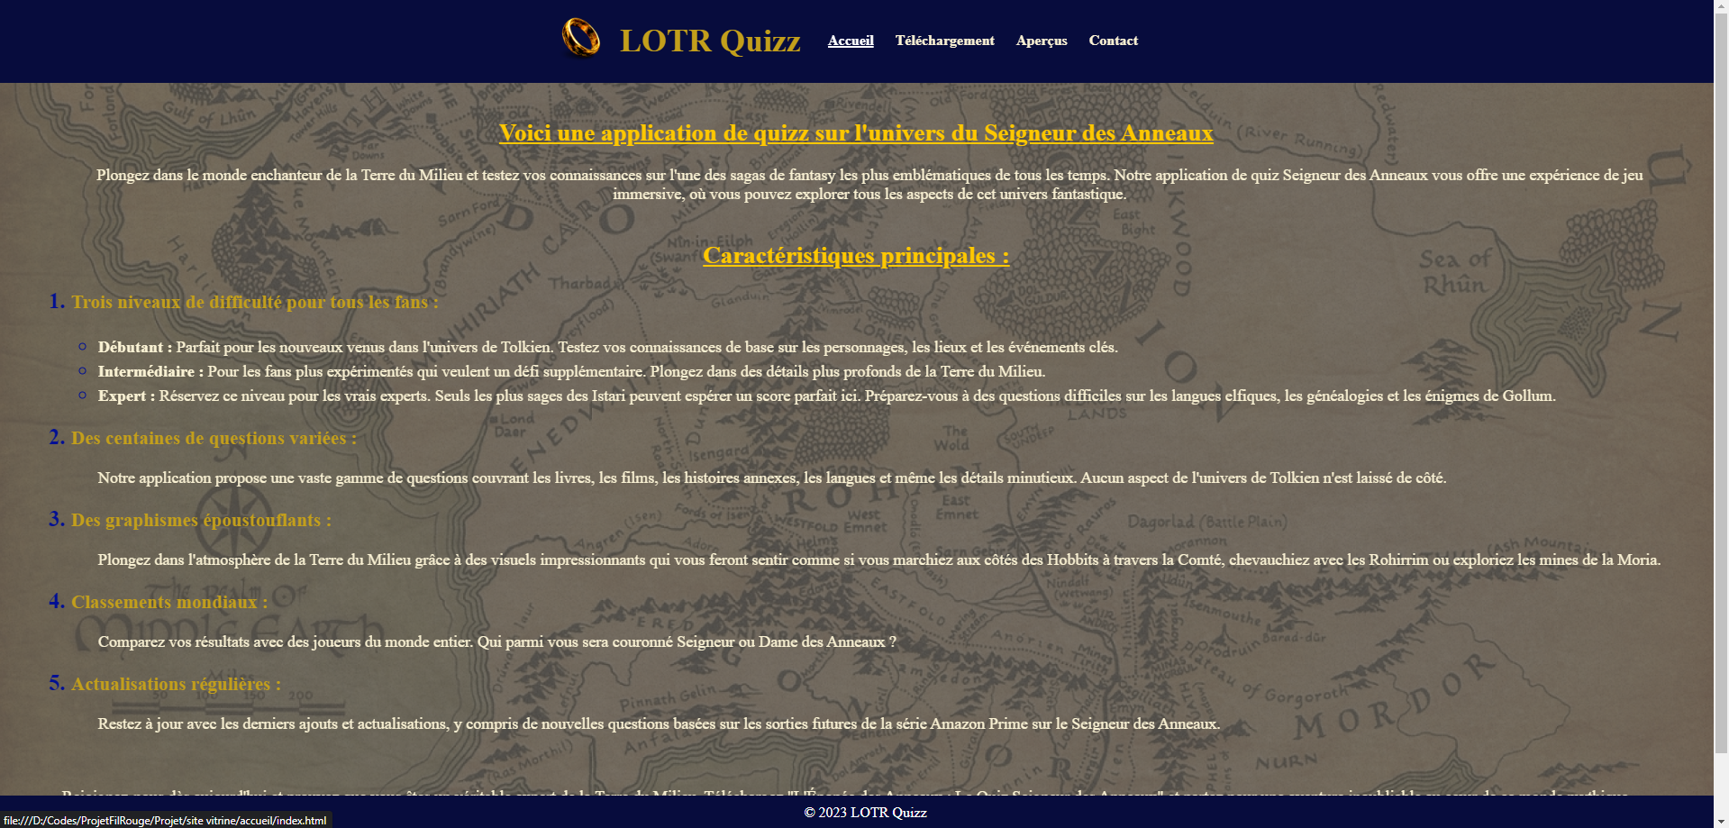
Fusion de code
Exemple d’une page d’accueil :

Slide 26





Maquettage (version mobile) - Wireframe

